Slide 1


Trường THCS CẤN HỮU
`
Chµo mõng c¸c thÇy , c« gi¸o
VÒ dù giê líp 9B
Giáo viên : Nguyễn Thị Hin

Slide 2






Chim tìm tổ
Notes:
Giáo án của Hạnh Nguyễn (0975152531): https://www.facebook.com/HankNguyenn

Slide 3



Câu 1. Điền từ thích hợp vào chỗ chấm trong câu thơ:
Ao thu lạnh lẽo nước trong veo
Một chiếc thuyền câu ..................
A. bé tẻo teo
B. thật đáng eo
C. bé tí teo
Notes:
Giáo án của Hạnh Nguyễn (0975152531): https://www.facebook.com/HankNguyenn

Slide 4
Câu 2. Điền từ thích hợp vào chỗ chấm trong câu thơ:
Đây mùa thu tới ,……………
Với áo mơ phai dệt lá vàng.
A. mùa thu tới
B. mùa đông tới
C. mùa hè qua
Notes:
Giáo án của Hạnh Nguyễn (0975152531): https://www.facebook.com/HankNguyenn

Slide 5

Câu 3. Điền từ thích hợp vào chỗ chấm trong câu thơ:
Sương nương theo trăng ngừng lưng trời
………………….. nâng lòng lên chơi vơi.
A. Sao lên
B. Mưa buồn
C. Tương tư
Notes:
Giáo án của Hạnh Nguyễn (0975152531): https://www.facebook.com/HankNguyenn

Slide 6
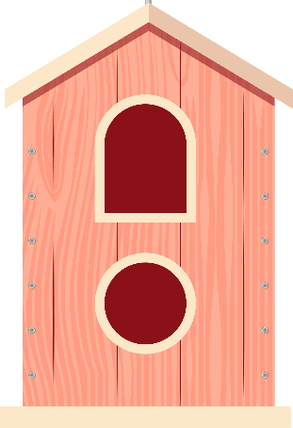

Câu 4. Điền từ thích hợp vào chỗ chấm trong câu thơ:
Đứng tréo trông theo cảnh hắt heo
Đường đi thiên thẹo, quán …………..
A. xiêu vẹo
B. cheo leo
C. vắng teo
Notes:
Giáo án của Hạnh Nguyễn (0975152531): https://www.facebook.com/HankNguyenn

Slide 7
Câu 5. Điền từ thích hợp vào chỗ chấm trong câu thơ:
Tài cao phận thấp chí khí uất
Giang hồ mê chơi quên ………………
A. gia đình
B. bất khuất
C. quê hương
Notes:
Giáo án của Hạnh Nguyễn (0975152531): https://www.facebook.com/HankNguyenn

Slide 8




Bài 2:
Những cung bậc tâm trạng
Tiết 19
THỰC HÀNH TIẾNG VIỆT
BIỆN PHÁP TU TỪ ĐIỆP THANH, ĐIỆP VẦN

Slide 9
MỤC TIÊU BÀI HỌC
- Nêu được khái niệm, tác dụng, cách tạo, vị trí của BPTT điệp thanh và điệp vần
- Nhận biết được biện pháp tu từ điệp thanh và điệp vần, phân tích được tác dụng của phép tu từ điệp thanh, điệp vần trong trường hợp cụ thể
- Sử dụng được BPTT điệp thanh, điệp vần đúng và hiệu quả trong các hoạt động viết và nói nghe

Slide 10
I. Kiến thức cần nhớ
Notes:
Giáo án của Hạnh Nguyễn (0975152531): https://www.facebook.com/HankNguyenn

Slide 11


Pizza kiến thức
Nhóm cặp nhận Phiếu “Pizza kiến thức” và tô màu xanh vào miếng bánh chứa kiến thức của BPTT điệp thanh, không tô màu với miếng bánh chứa kiến thức của BPTT điệp vần nhé!
Notes:
Giáo án của Hạnh Nguyễn (0975152531): https://www.facebook.com/HankNguyenn

Slide 12
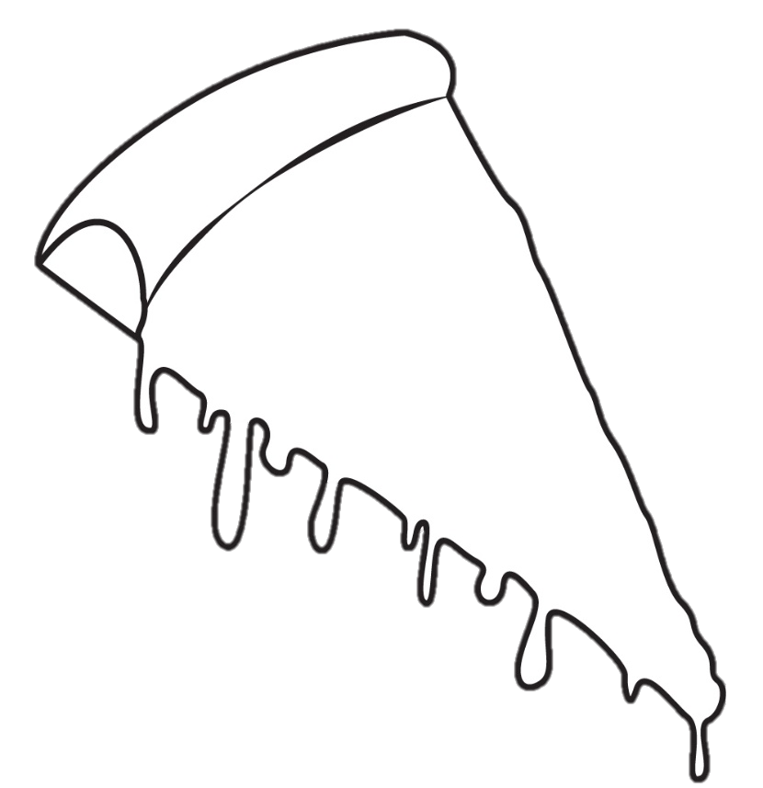
Tăng tính nhạc, nâng cao hiệu quả diễn đạt
Tạo nên bằng cách lặp lại thanh điệu cùng loại (thanh B /
thanh T)
VD: Lá bàng đang đỏ ngọn cây/ Sếu giang mang lạnh đang
bay ngang trời.
Tạo tính liên kết, tạo sự trùng điệp về âm
hưởng, tăng
tính nhạc
Sử dụng lặp lại 1 loạt âm tiết cùng thanh điệu/ Thanh điệu theo
từng nhóm
âm tiết
Xuất hiện ở các âm tiết gieo vần/ những vị trí âm tiết không
đóng vai trò
gieo vần
VD: Ô! Đêm nay trời trong như gương/ Không làn mây vương không
hơi sương.
BPTT ngữ âm sử dụng những âm tiết có
vần giống nhau
Notes:
Giáo án của Hạnh Nguyễn (0975152531): https://www.facebook.com/HankNguyenn

Slide 13

Biện pháp tu từ điệp thanh
0975152531
Là BPTT ngữ âm, tạo nên bằng cách lặp lại thanh điệu cùng loại (thanh bằng hoặc thanh trắc)
Khái niệm
Tác dụng
Tăng tính nhạc, nâng cao hiệu quả diễn đạt
Sử dụng lặp lại:
- 1 loạt âm tiết cùng thanh điệu
- Thanh điệu theo từng nhóm âm tiết
Cách tạo
Ví dụ
Ô! Đêm nay trời trong như gương
Không làn mây vương không hơi sương.
Notes:
Giáo án của Hạnh Nguyễn (0975152531): https://www.facebook.com/HankNguyenn

Slide 14
Biện pháp tu từ điệp vần
0975152531
Là BPTT ngữ âm, sử dụng những âm tiết có vần giống nhau
Khái niệm
Tạo tính liên kết, tạo sự trùng điệp về âm hưởng, tăng tính nhạc để biểu đạt cảm xúc của người viết/ nói, gây ấn tượng thẩm mĩ cho người đọc/ nghe
Xuất hiện ở các âm tiết gieo vần (vần chân, vần lưng) hoặc những vị trí âm tiết không đóng vai trò gieo vần
Tác dụng
Vị trí
Ví dụ
Lá bàng đang đỏ ngọn cây
Sếu giang mang lạnh đang bay ngang trời.
Notes:
Điệp vần trong thơ có thể xuất hiện ở vị trí các âm tiết gieo vần: âm tiết cuối cùng của câu thơ (vần chân) hoặc âm tiết nằm ở khoảng giữa câu thơ (vần lưng), tạo tính liên kết, tính nhạc cho câu thơ. Ở một số bài thơ, việc gieo vần tạo được ấn tượng hoặc cảm xúc đặc biệt, có hiệu quả tu từ rõ nét, đó chính là điệp vần. Điệp vần còn có thể xuất hiện ở những vị trí âm tiết không đóng vai trò gieo vần, tạo ra sự trùng điệp về âm hưởng, tăng nhạc tính để chuyển tải cảm xúc cần biểu đạt trong thơ.
Giáo án của Hạnh Nguyễn (0975152531): https://www.facebook.com/HankNguyenn

Slide 15


Bài tập nhanh
Tìm các câu thơ sử dụng BPTT điệp thanh (theo từng nhóm âm tiết) trong bài “Tiếng đàn mưa” và nêu tác dụng
Notes:
Giáo án của Hạnh Nguyễn (0975152531): https://www.facebook.com/HankNguyenn

Slide 16
Mưa hoa rụng, mưa hoa xuân rụng (B-B-T)
→ Tạo tính nhạc cho câu thơ, giúp người đọc cảm nhận được sự vật đang ở trong 1 trạng thái, 1 xu thế không thay đổi (những giọt mưa đang rơi mau ở khắp chốn/ bóng chiều buông xuống).
Mưa xuống lầu, mưa xuống thềm lan (B-T-B)
Lầu mưa xuống, thềm lan mưa xuống (B-B-T)
Đầm mưa xuống, nẻo đồi mưa xuống (B-B-T)
Bóng dương tà ... rụng bóng tà dương (T-B-B)
Notes:
Có 5 trường hợp điệp thanh theo từng nhóm âm tiết trong cùng một câu thơ:
+ Mưa hoa rụng, mưa hoa xuân rụng (bằng – bằng – trắc)
+ Mưa xuống lầu, mưa xuống thềm lan (bằng – trắc – bằng)
+ Lầu mưa xuống, thềm lan mưa xuống (bằng – bằng – trắc)
+ Đầm mưa xuống, nẻo đồi mưa xuống (bằng – bằng – trắc)
+ Bóng dương tà ... rụng bóng tà dương (trắc – bằng – bằng)
Sự lặp lại thanh điệu theo từng nhóm âm tiết tạo nên tính nhạc cho câu thơ, đồng thời giúp người đọc cảm nhận được sự vật đang ở trong một trạng thái, một xu thế không thay đổi (những giọt mưa đang rơi mau ở khắp chốn/ bóng chiều buông xuống).
Giáo án của Hạnh Nguyễn (0975152531): https://www.facebook.com/HankNguyenn

Slide 17
II. Luyện tập
Notes:
Giáo án của Hạnh Nguyễn (0975152531): https://www.facebook.com/HankNguyenn

Slide 18



Các bước phân tích tác dụng của biện pháp điệp thanh / điệp vần:
Bước 1: Nêu tên biện pháp tu từ
Bước 2: Chỉ rõ từ ngữ thể hiện biện pháp
Bước 3: Nêu tác dụng:
+Về nghệ thuật: tạo nên diễn đạt độc đáo, tăng nhạc tính cho câu thơ / đoạn thơ
+ Về nội dung: phép điệp gợi ra / nhấn mạnh điều gì?
+ Thái độ / cảm xúc của người viết gửi gắm trong ngữ liệu là gì?

Slide 19

Bài 1: Chỉ ra và nêu tác dụng của BPTT điệp thanh trong đoạn thơ:
a. Khóc anh không nước mắt
Mà long đau như thắt
Gọi anh chửa thành lời
Mà hàm răng dính chặt.
mắt
thắt
chặt
- Lặp lại các âm tiết có cùng loại thanh điệu là thanh trắc (khóc, nước, mắt, thắt, gọi, chửa, dính, chặt)
- Tác dụng: tạo âm hưởng về một cảm xúc đau đớn đang phải cố nén lại.
Notes:
Biện pháp tu từ điệp thanh được tạo nên bằng cách lặp lại các âm tiết có cùng loại thanh điệu là thanh trắc (các âm tiết dùng thanh trắc: khóc, nước, mắt, thắt, gọi, chửa, dính, chặt), đặc biệt là các thanh trắc ở các vị trí gieo vần (mắt, thắt, chặt). Tác dụng: tạo âm hưởng về một cảm xúc đau đớn đang phải cố nén lại.
Giáo án của Hạnh Nguyễn (0975152531) https://www.facebook.com/HankNguyenn

Slide 20
Bài 1: Chỉ ra và nêu tác dụng của BPTT điệp thanh trong đoạn thơ:
b. Ô hay buồn vương cây ngô đồng
Vàng rơi, vàng rơi thu mênh mông …
- Lặp lại một loạt âm tiết có cùng loại thanh điệu là thanh bằng.
- Tác dụng: tạo âm hưởng về một nỗi niềm (nỗi buồn) nhẹ nhàng, êm dịu.
Notes:
b. Biện pháp tu từ điệp thanh được tạo nên bằng cách lặp lại một loạt âm tiết có cùng loại thanh điệu là thanh bằng. Tác dụng: tạo âm hưởng về một nỗi niềm (nỗi buồn) nhẹ nhàng, êm dịu.
Giáo án của Hạnh Nguyễn (0975152531) https://www.facebook.com/HankNguyenn

Slide 21
Bài 1: Chỉ ra và nêu tác dụng của BPTT điệp thanh trong đoạn thơ:
c. Dốc lên khúc khuỷu, dốc thăm thẳm
Heo hút cồn mây súng ngửi trời
Ngàn thước lên cao, ngàn thước xuống
Nhà ai Pha Luông mưa xa khơi.
-Sử dụng BPTT điệp thanh ở câu 4 với 1 loạt âm tiết có cùng thanh bằng (sau 3 câu nhiều thanh trắc miêu tả cảnh núi non hung vĩ).
-Tác dụng: tạo âm hưởng như tiếng thở phào thảnh thơi của người vừa vượt qua chặng đường gian nan, đồng thời gợi hình dung về một khung cảnh rộng mở, bình yên.
Notes:
Sau 3 câu thơ dùng nhiều thanh trắc, miêu tả cảnh thiên nhiên với núi non hùng vĩ, địa hình hiểm trở, câu thơ thứ 4 sử dụng biện pháp tu từ điệp thanh với một loạt âm tiết có cùng thanh bằng. Tác dụng: tạo âm hưởng như tiếng thở phào thảnh thơi của người vừa vượt qua chặng đường gian nan, đồng thời gợi hình dung về một khung cảnh rộng mở, bình yên.
Giáo án của Hạnh Nguyễn (0975152531) https://www.facebook.com/HankNguyenn

Slide 22
Bài 3: Chỉ ra và nêu tác dụng của BPTT điệp vần trong đoạn thơ:
a. Rơi hoa hết mưa còn rả rích,
Càng mưa rơi càng tịch bóng dương
Bóng dương với khách tha hương
Mưa trong ý khách muôn hàng lệ rơi.
dương
dương
hương
Vần “ương” ngân dài, xuất hiện 3 lần, lặp lại ở hình ảnh “bóng dương” và “khách tha hương” không chỉ tạo nên cảm nhận về một nỗi khắc khoải, day dứt mà còn gây ấn tượng về sự đồng điệu giữa cảnh vật (bóng dương) và con người (khách tha hương).
Notes:
Giáo án của Hạnh Nguyễn (0975152531) https://www.facebook.com/HankNguyenn

Slide 23
Bài 3: Chỉ ra và nêu tác dụng của BPTT điệp vần trong đoạn thơ:
b. Tôi lại về quê mẹ nuôi xưa
Một buổi trưa, nắng dài bãi cát
Gió lộng xôn xao, sóng biển đu đưa
Mát rượi lòng ta ngân nga tiếng hát...
xưa
trưa
dài bãi cát
đưa
Mát
ta
nga
hát
- Các vần “ưa, át” xuất hiện 3 lần; các vần “ai, a” xuất hiện 2 lần, kết hợp với việc sử dụng từ láy (xôn xao, ngân nga).
-Tác dụng: đem lại cho người đọc cảm nhận về những con sóng biển từng đợt, từng đợt rì rào xô tới rồi lại lùi ra khỏi bờ cát, dìu dặt, nhẹ nhàng.
Notes:
Giáo án của Hạnh Nguyễn (0975152531) https://www.facebook.com/HankNguyenn

Slide 24

VẬN DỤNG
TRÒ CHƠI LUCKY STAR
(Trả lời nhanh các câu hỏi để nhận món quà may mắn tương ứng với số điểm của mỗi câu)
Notes:
Giáo án của Thảo Nguyên 0979818956

Slide 25



Ví dụ sau đây sử dụng biện pháp tu từ điệp vần hay điệp thanh:
Tài cao phận thấp chí khí uất
Giang hồ mê chơi quên quê hương.
Em được 8 điểm
Điệp thanh
Notes:
Giáo án của Thảo Nguyên 0979818956

Slide 26
Xác định BPTT điệp vần trong trường hợp sau:
Sương nương theo trăng ngừng lưng trời,
Tương tư nâng lòng lên chơi vơi...
Em được 9 điểm
Sự lặp lại các âm tiết có vần
+ “ương” (sương – nương – tương)
+ “ưng” (ngừng – lưng)
+ “ơi” (chơi – vơi)
Notes:
Giáo án của Thảo Nguyên 0979818956

Slide 27
Theo em, BPTT điệp thanh và điệp vần có sử dụng kết hợp được với nhau hay không?
Em được 7 điểm
Có
Notes:
Giáo án của Thảo Nguyên 0979818956

Slide 28
Xác định BPTT điệp thanh trong trường hợp sau:
Sương nương theo trăng ngừng lưng trời,
Tương tư nâng lòng lên chơi vơi...
Em được 8 điểm
Hai câu thơ sử dụng toàn thanh bằng
Notes:
Giáo án của Thảo Nguyên 0979818956

Slide 29

Dấu hiệu nào giúp em nhận diện BPTT điệp thanh?
Em được 8 điểm
+ Câu thơ toàn thanh bằng / thanh trắc
+ Lặp thanh điệu theo từng nhóm âm tiết (VD: bằng – bằng – trắc)
Notes:
Giáo án của Thảo Nguyên 0979818956

Slide 30
Ví dụ sau đây sử dụng biện pháp tu từ điệp vần hay điệp thanh:
Lơ thơ tơ liễu buông mành
Con oanh học nói trên cành mỉa mai.
Em được 8 điểm
Điệp vần

Slide 31
Bài tập về nhà
Viết đoạn văn thể hiện cảm xúc, suy nghĩ về 1 đoạn thơ có sử dụng BPTT điệp thanh / BPTT điệp vần.
Chuẩn bị bài “Một thể thơ độc đáo của người Việt” (SGK tr 49 đến 52)
Hệ thống toàn bộ kiến thức của bài học qua sơ đồ tư duy
Notes:
GV yêu cầu HS viết đoạn văn thể hiện cảm xúc, suy nghĩ về một bài thơ/ đoạn thơ có sử dụng biện pháp tu từ điệp thanh hoặc biện pháp tu từ điệp vần.
Ví dụ: Trong đoạn thơ sau, Thâm Tâm sử dụng rất nhiều thanh bằng (gạch chân).
Đưa người, ta không đưa qua sông,
Sao có tiếng sóng ở trong lòng?
Bóng chiều không thắm, không vàng vọt,
Sao đầy hoàng hôn trong mắt trong?
Đưa người, ta chỉ đưa người ấy
Một giã gia đình, một dửng dưng...
(Thâm Tâm, Tống biệt hành)
Giáo án của Hạnh Nguyễn (0975152531): https://www.facebook.com/HankNguyenn

Slide 32
Cô Hạnh chúc các em học tốt !
Notes:
Giáo án của Hạnh Nguyễn (0975152531): https://www.facebook.com/HankNguyenn

Slide 33


Gợi ý
MĐ | Giới thiệu tác phẩm, tác giả và phép điệp thanh / điệp vần được sử dụng.
TĐ | + Làm rõ cơ chế của phép điệp thanh / điệp vần + Phân tích tác dụng của phép điệp thanh / điệp vần trong ngữ liệu + Cảm nhận về sự sáng tạo của tác giả / thông điệp / ý nghĩa của tác phẩm
KĐ | Khẳng định lại giá trị độc đáo của điệp thanh / điệp vần trong văn chương và đời sống.

